Slide 1
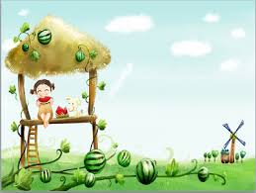
PHÒNG GIÁO DỤC VÀ ĐÀO TẠO QUẬN LONG BIÊN
TRƯỜNG MẦM N ON THẠCH CẦU
Chủ đề: Tết – mùa xuân
Lĩnh vực: Phát triển ngôn ngữ
Đề tài: Du xuân cùng chữ
m n

Slide 2

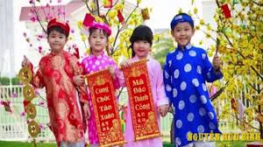
DU XUÂN CÙNG BÉ

Slide 3
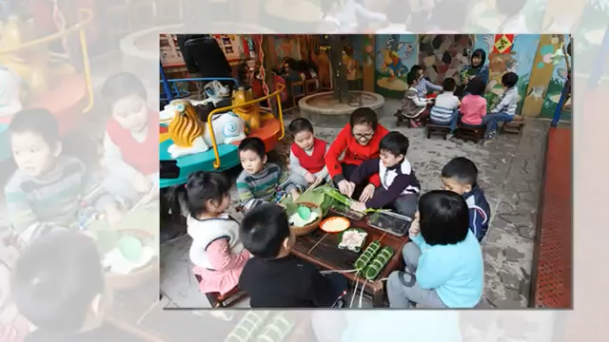

Slide 4
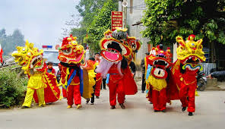
múa lân
m
ú
a
l
n
â

Slide 5
m
ú
a
l
â
n

Slide 6

m
n

Slide 7
m

Slide 8




Slide 9
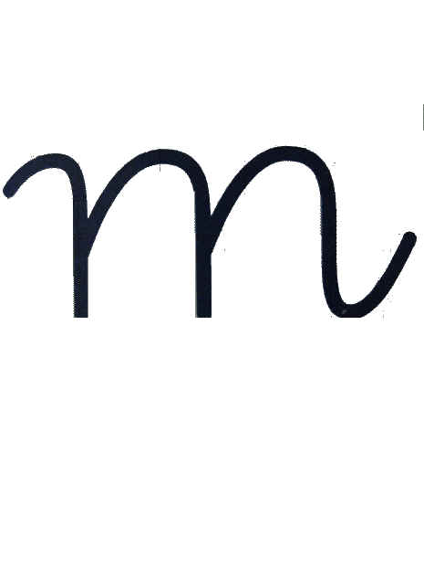
Giới thiệu
chữ cái in thường và viết thường
m

Slide 10
n

Slide 11


Slide 12
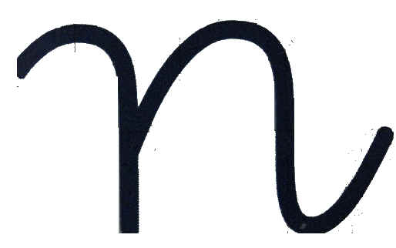
n
Giới thiệu
chữ n in thường và chữ n viết thường

Slide 13

m- n

Slide 14

Trß ch¬i:
MUÔN HOA KHOE SẮC

Slide 15



Trß ch¬i
XÚC SẮC VUI NHỘN

Slide 16
Trß ch¬i
ĐUA NGỰA TÌM LỤC LẠC

Slide 17


